Slide 1
LS 2.3 Vergleichende Machbarkeitsstudie Linux statt Windows im Kundenauftrag durchführen
Was ist ein Betriebssystem ?

Slide 2
Termin mit der Kreisverwaltung
Unabhängig von der Ausstattung der neuen Home Office Arbeitsplätze stellt sich der Geschäftsführung des Kunden die Frage, ob sein Unternehmen vor dem Hintergrund der Herstellerneutralität langfristig auf Linux statt Windows als Betriebssystem setzen sollte. Im Rahmen des Beratungsauftrags muss der Einkaufsleiter noch von der Sinnhaftigkeit der Fragestellung überzeugt werden – bereiten Sie sich auf dieses Gespräch vor…
Sie erläutern dem Einkäufer , dass Sie zur Auswahl eines Betriebssystems eine detailliertere Analyse vorlegen werden, aber noch eine Reihe von Fragen zu beantworten sind.
Der Einkäufer hat da wenig Verständnis. Er möchte Anwendungsprogramme nutzen. Dass man dazu Hardware benötigt, ist ihm so gerade noch klar, aber Betriebssystem? „Brauchen wir nicht, vielen Dank.“

Slide 3
Vorgehen
Sich informieren
Erklären:
Was ist ein BS?
Funktion des BS
Abhängigkeiten des BS
Anforderungen an das BS
wie? : Beispiel finden, anschaulich machen

Slide 4
Was ist ein Betriebssystem (Operating System, OS)? (1)
DIN 44300
„... die Programme eines digitalen Rechensystems, die zusammen mit den Eigenschaften der Rechenanlage die Basis der möglichen Betriebsarten des digitalen Rechensystems bilden und die insbesondere die Abwicklung von Programmen steuern und überwachen.“
Tanenbaum
„... eine Software-Schicht ..., die alle Teile des Systems verwaltet und dem Benutzer eine Schnittstelle oder eine virtuelle Maschine anbietet, die einfacher zu verstehen und zu programmieren ist [als die nackte Hardware].“

Slide 5
Was ist ein Betriebssystem (Operating System, OS)? (2)
Silberschatz/Galvin
„... ein Programm, das als Vermittler zwischen Rechnernutzer und Rechner-Hardware fungiert. Der Sinn des Betriebssystems ist eine Umgebung bereitzustellen, in der Benutzer bequem und effizient Programme ausführen können.“
Brinch Hansen
„... der Zweck eines Betriebssystems [liegt] in der Verteilung von Betriebsmitteln auf sich bewerbende Benutzer.“

Slide 6
Zusammenfassung
Rechensystem
Software / Betriebssystem
Ermöglicht den Betrieb
Verwaltet die Ressourcen, koordiniert Abläufe
Hardware

Slide 7
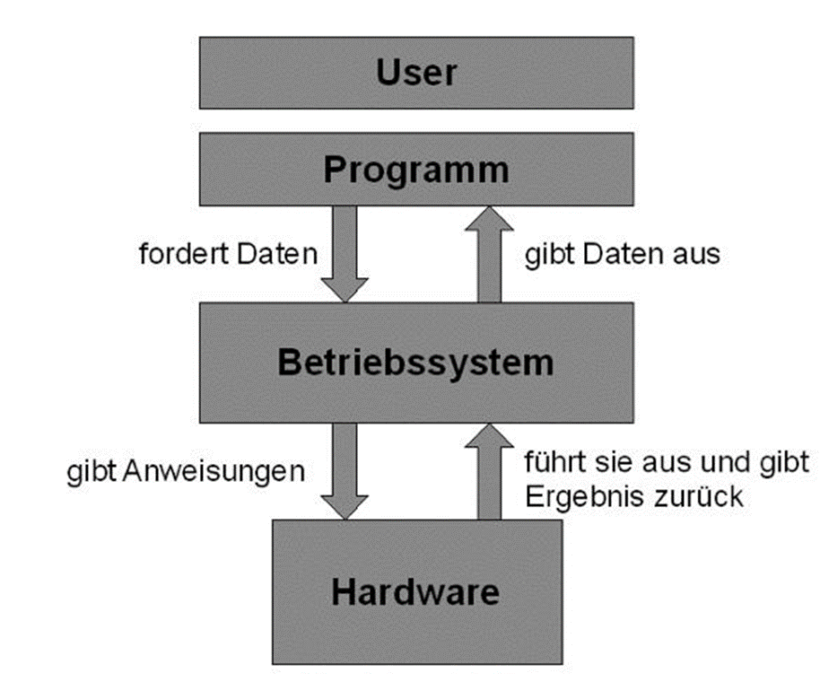
Etwas ausfühlicher:
Laden von Programmen, ausführen und unterbrechen von Prozessen
Speicherverwaltung
Verwaltung der Prozessorzeit
Verwaltung externer Geräte
Schutzfunktion
Benutzerkommunikation

Slide 8
Komponenten
Typische Einzelkomponenten des Betriebssystems
Anwendungs-, Prozessverwaltung
Filesysteme
Speicherverwaltung
Verwaltung der Ein-/Ausgabegeräte
Gerätetreiber
Systemsteuerung
Kommandosprache
Shell (Kommandointerpreter)
(Grafische Benutzeroberfläche)
Ablaufsteuerung (Starten und Beenden von Programmen)
Konfiguration

Slide 9
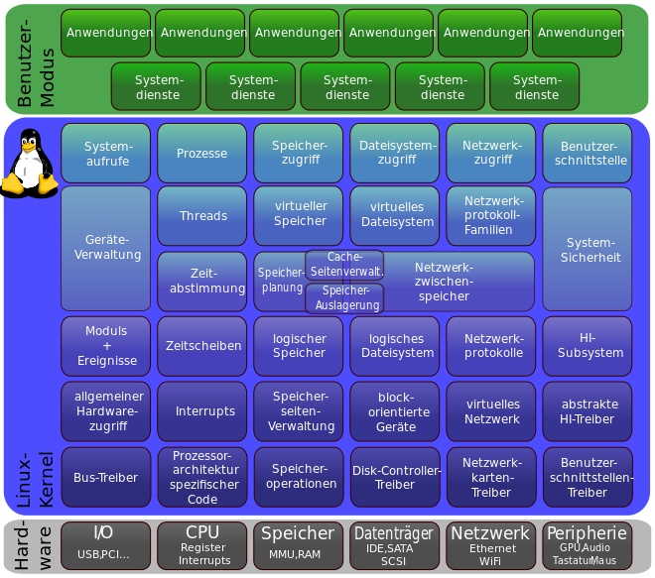
Beispiel: LINUX Komponenten

Slide 10
Klassifikation BS nach Betriebsarten
Klassifikation nach Auftragsbearbeitung
Stapelverarbeitung (Batch Processing)
Eine Aufgabe nach der anderen
Interaktiver Betrieb (Interactive Processing)
Rechner reagiert sofort auf Befehle
Time-Sharing Betrieb
Rechenzeit wird über mehrere Benutzer oder Programme aufgeteilt
Echtzeitbetrieb (Real-Time Processing)
Rechner reagiert innerhalb fester vorgegebener Zeitschranken
Ein- oder Mehrprozessbetrieb (Singletasking, Multitasking)
Ein- oder Mehrbenutzerbetrieb (Single-User, Multi-User)

